Slide 1
HW3. Visualizing Data using t-SNE
2022/09/18
양동현, 양준영, 문상원

Slide 2
Ⅰ. | Abstract
Ⅱ. | Introduction
Ⅲ. | Stochastic Neighbor Embedding
Ⅳ. | t-Distributed Stochastic Neighbor Embedding
Ⅴ. | Experiments
Ⅵ. | Discussion
Notes:
Visualizing Data using t-SNE으로, 2008년에 Geoffrey Hinton이 저자인 논문입니다. t-SNE(t-Stochastic Nearest Neighbor)은 지금까지도 시각화를 하는 데 자주 사용되는 알고리즘입니다. 이는 고차원의 벡터로 표현되는 데이터 간의 neighbor structure 를 보존하는 2 차원의 embedding vector 를 학습함으로써, 고차원의 데이터를 2 차원으로 표현할 수 있도록 합니다.

Slide 3
Abstract
Visualizes high-dimensional data by giving each datapoint a location in a two or three-dimensional map
A variation of Stochastic Neighbor Embedding (Hinton and Roweis, 2002)
Better than existing techniques at creating a single map that reveals structure at many different scales
Random walks
t-SNE visualize significantly better than other techniques(Sammon mapping, Isomap, and Locally Linear Embedding.)
Notes:
2차원 또는 3차원 지도에 가지고 있는 데이터 포인트에 위치를 부여함으로서 이를 시각화할 수 있도록 해주는 방법론
t-SNE는 SNE(Stochastic Neighbor Embedding (Hinton and Roweis, 2002)) 방법에서 좀 더 개선된 방법론이며 기존에 있던 crowding problem문제를 해결하기 위해 만들어졌습니다.
t-SNE는 여러 가지 규모에서 구조를 나타내는 단일 지도를 만드는 기존 기술보다 낫다
특히 여러 관점에서 본 다수 클래스의 개체 이미지와 같이 여러가지이지만 관련성이 낮은 여러 차원의 다양체(Manifold)에 있는 고차원 데이터에 중요
매우 큰 데이터 세트의 구조를 시각화하기 위해 t-SNE가 인접 그래프에서 random walks 방법을 사용하여 데이터의 암시적인 구조가 데이터의 하위 집합이 표시되는 방식에 영향을 미치도록 함
본 논문에서는 다양한 데이터 세트에서 t-SNE 성능을 보여주고, Sammon Mapping, Isomap 및 locally linear embedding과 비교를 수행합니다.

Slide 4
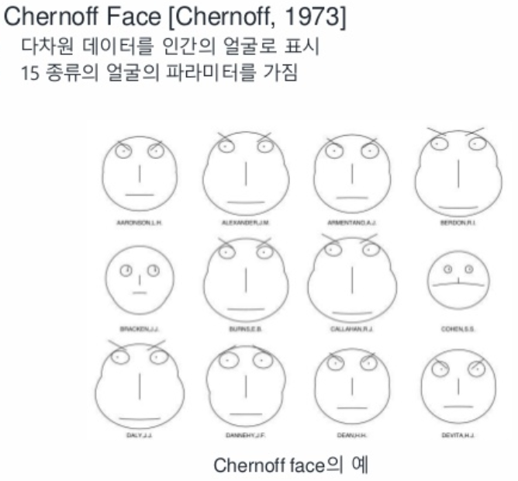
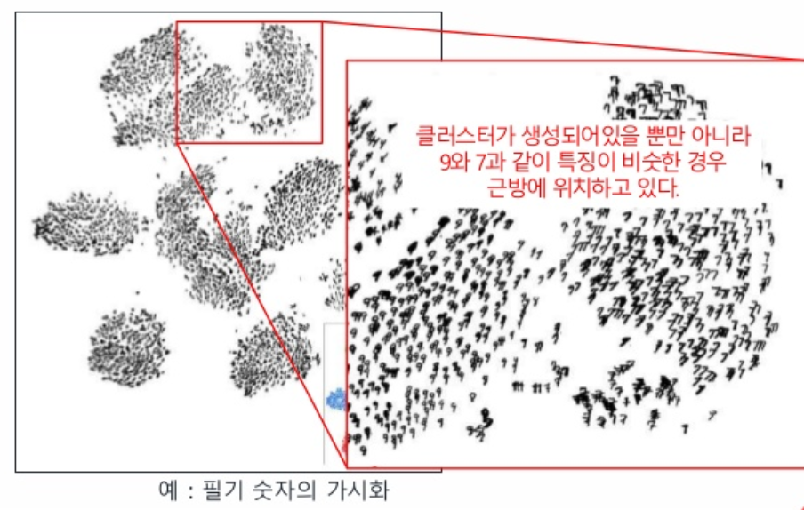
Introduction
Visualization of high-dimensional data is important problem.
Linear mapping, such as PCA, cannot perform well in visualization.
t-SNE is proposed for mapping the high-dimensional data set X to low-dimensional data representation Y, while preserving the high-dimensional data structure.
Notes:
차원 데이터의 시각화는 많은 도메인 영역에서 주요하게 다루어집니다.
당시 현존하던 아이콘그래픽 디스플레이(iconographic disaplay), Chernoff Face (Chernoff, 1973), pixel-based techniques (Keim, 2000)과 같은 시각화 기법은 대두분 두개 이상의 데이터 차원을 시각화할 수 있도록만 제공해주고, 사람이 이를 해석하는 방식으로 진행이 되었는데 이 방식은 몇천개가 넘어가는 수의 매우 높은 차원을 가진 데이터를 분석할 때 문제가 있을 수 있습니다
시각화에는 기존 PCA등 dimensionality reducntion 방법을 기대로 적용하기에는 무리가 있습니다. 특히, 대부분의 경우 global 및 local structure 정보를 한개의 map에 매핑하는 능력이 부족합니
‘t-SNE’는 similarity matrix 결과를 시각화 할 수 있는 방법을 제시합니다. t-sne는 local 과 global정보를 모두 파악하며 시각화 가능 합니다.

Slide 5



Stochastic Neighbor Embedding
Stochastic Neighbor Embedding (SNE) starts by converting the high-dimensional Euclidean distances between datapoints into conditional probabilities that represent similarities.
For nearby datapoints, pj|i is relatively high, whereas for widely separated datapoints, pj|i will be almost infinitesimal.
conditional probability pj|I & similarity of map point yj to map point yi
large cost for using widely separated map points to represent nearby datapoints, small cost for using nearby map points to represent widely separated datapoints.
Notes:
Stochastic Neighbor Embedding은 고차원 데이터에서 유클리시안 거리를 데이터 포인트의 유사성을 표현하는 조건부 확률로 표현하는 방법이다.
pj∣i​ 는 고차원 데이터 포인트의 조건부, qj∣i​ 는 저차원 데이터 포인트의 similarity입니다
SNE는 pj∣i​와 qj∣i​사이의 불일치를 최소화하는 저차원 데이터 표현을 찾는 것을 목표로 합니다.
yi가 xi를 저차원 공간으로 잘 매핑 되었다면 qi|jj=pi|jj 가 되어야할 것 입니다 따라서 p와 q사이의 KL-divergence가 낮음을 의미하고 cost function은 각 데이터 포인트 i에 대한 KL-divergence의 합으로 optimize합니다.
SNE는 그래디언트 디센트(gradient descent) 방식으로 yi들을 업데이트합니다.
.

Slide 6
t-Distributed Stochastic Neighbor Embedding (t-SNE)
t-SNE is capable of capturing much of the local structure of the high-dimensional data very well, while also revealing global structure such as the presence of clusters at several scales.
The cost function used by t-SNE differs from the one used by SNE in two ways:
It uses a symmetrized version of the SNE cost function with simpler gradients.
It uses a Student-t distribution rather than a Gaussian to compute the similarity between two points in the low-dimensional space.
Notes:
SNE는 합리적인 수준의 시각화를 생성하지만, 최적화 하기 어려운 비용 함수와 “Crowding Problem” 발생
문제를 완화하는 것을 목표로 하는 “t-Distributed Stochastic Neighbor Embedding” 또는 “t-SNE”라는 새로운 기술을 제시
t-SNE는 고차원 데이터의 많은 국부적인 구조를 매우 잘 포착 할 수 있을 뿐만 아니라 몇 가지 규모의 클러스터 존재와 같은 글로벌 구조를 나타냄
t-SNE에 의해 사용된 비용 함수는 SNE에 의해 사용된 비용 함수와 두 가지 방법이 다름
저차원 공간에서 두 점 사이의 유사성을 계산하기 위해 Gaussian보다는 Student-t 분포를 사용
SNE는 낮은 차원 공간에서 무거운 꼬리 분포를 사용하여 군집 문제와 SNE의 최적화 문제를 완화

Slide 7
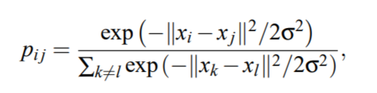

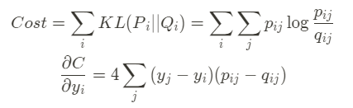

t-Distributed Stochastic Neighbor Embedding (t-SNE)
Symmetric SNE Symmetric SNE minimizes a single Kullback-Leibler divergence between a joint probability distribution, P, in the high-dimensional space and a joint probability distribution, Q, in the low-dimensional space
It is observed that symmetric SNE seems to produce maps that are just as good as asymmetric SNE, and sometimes even a little better.
Notes:
대칭 SNE의 gradient는 비대칭 SNE의 gradient와 상당히 유사하며 실험에서 대칭 SNE가 비대칭 SNE와 마찬가지로 좋고 경우에 따라 조금 더 나은 맵을 생성하는 것으로 나타났습니다.
비대칭 => 대칭 점 간의 유사도를 대칭적으로 만들기 위하여 두 확률 값의 평균으로 두 점간의 유사도를 정의
변경된 수식
데이터점 xi가 out-lier시에 문제가 발생

Slide 8
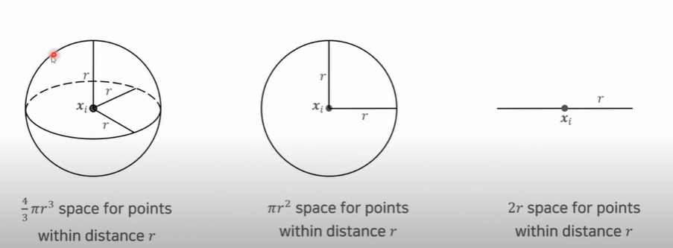
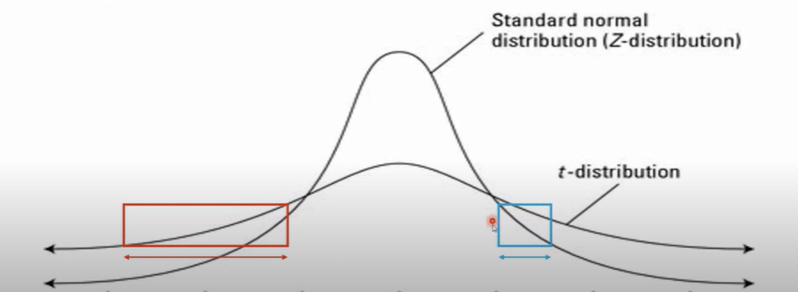

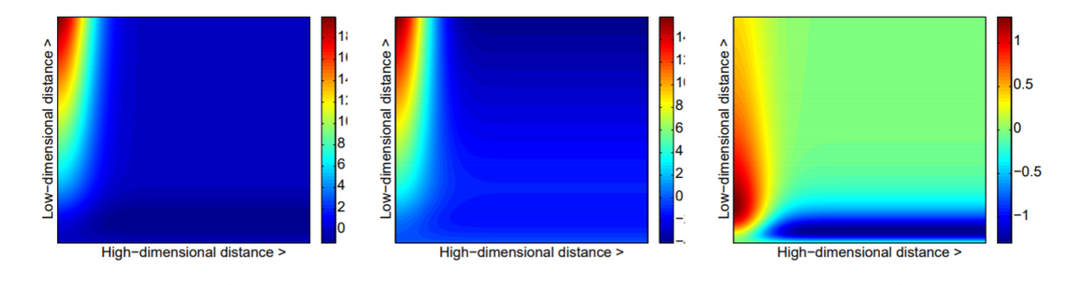
t-Distributed Stochastic Neighbor Embedding (t-SNE)
The Crowding Problem
Student t-distribution with one degree of freedom (which is the same as a Cauchy distribution) is employed as the heavy-tailed distribution in the low-dimensional map.
Notes:
본질적으로 10차원을 갖는 고차원 공간에서 다양체(manifold)에서 거리를 정확하게 모델링할 수 없다.
고차원에서 저차원으로 점을 Projection 하면, 거리가 멀고 가까운 개념이 붕괴되는 경우가 있습니다. 3차원에서는 서로 다른 4개의 점이 서로와 같은 거리에 위치하도록 할 수 있는데 2차원에서는 4개의 점이 거리가 달라지게 됩니다.
고차원에서 멀리 떨어져 있던 점은 저차원에서 더 멀게, 고차원에서 가까웠던 점은 저차원에서 더 가깝게 만들어줄 인위적인 장치가 필요하여 고안된 방법이 바로, Student t-Distribution입니다.
t-SNE에서는 저차원 지도에 있는 heavy-tailed 분포로서 자유도가 1도인 학생 t-분포를 채용하고 있습니다(Cauchy 분포와 동일). 이 분포를 사용하여 공동 확률 qij​를 다음과 같이 정의합니다.
자유도 1의 t분포를 이용하는 이유는
맵상에서 큰거리 yi-yj에 대하여 Inverse square rule이 성립하는데
멀리 떨어진 점에 의한 맵의 스케일 변화에 불변하며
지수가 포함되지 않기 때문에 Student t 분포 아래의 점의 밀도를 가우시안보다 더 빠르게 평가합니다.

Slide 9
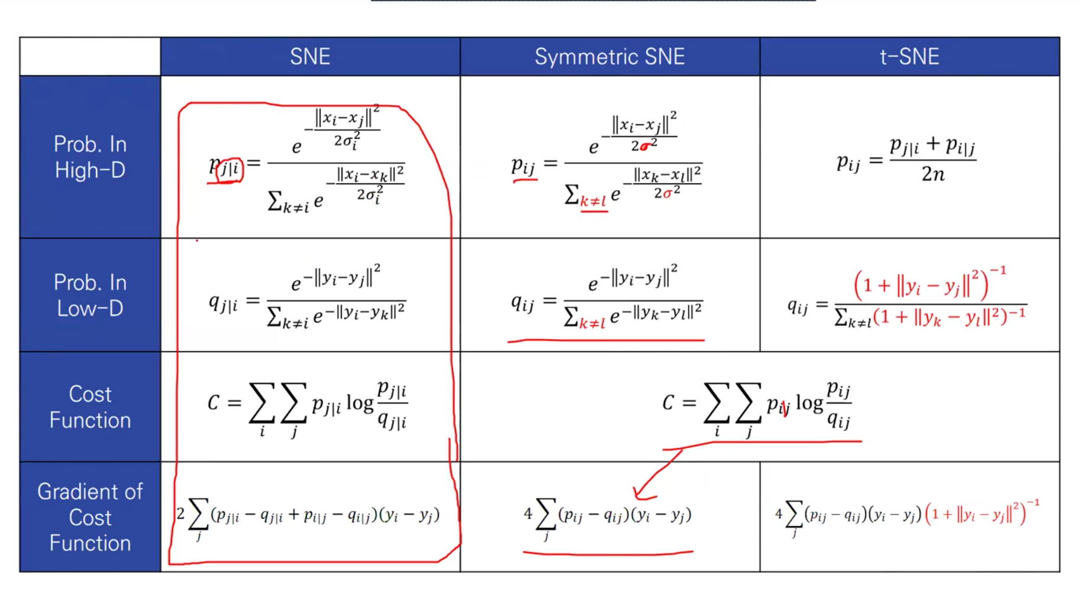
t-Distributed Stochastic Neighbor Embedding (t-SNE)
Notes:
저자는 t-SNE가 기존 SNE와 UNI-SNE에 비하여 좋은 이유로 2가지 이유를 듭니다.
t-SNE 그라디언트는 저차원 표현에서 작은 pairwise distance로 모델링 된 다른 datapoints를 강하게 반발합니다.
t-SNE가 작은 pairwise distance에 의해 모델링된 다른 datapoint들 사이에 일으킨 강력한 반발은 무한대로 발산하지 않습니다.
요약하자면, t-SNE는 (1) 큰 pairwise 거리를 사용하여 서로 다른 datapoints를 모델링하고, (2) 작은 pairwise 거리를 사용하여 유사한 datapoints를 모델링하는 데 중점을 둡니다.

Slide 10
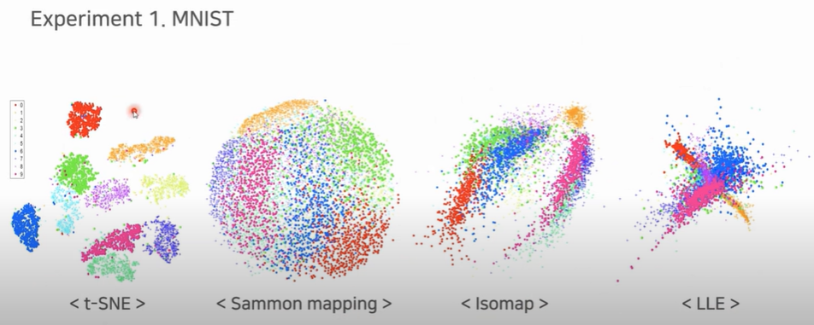
Experiment Results
Notes:
해당 결과는 다른 기술에 비해 t-SNE의 강력한 성능을 보여줍니다. t-SNE는 숫자 클래스들 사이의 분리가 거의 완벽한 맵을 구성합니다.
Sammon 매핑은 3 개의 클래스 (숫자 0, 1 및 7을 나타내는)만 다른 클래스와 약간 분리 된 “공” 형태로 만듭니다.

Slide 11
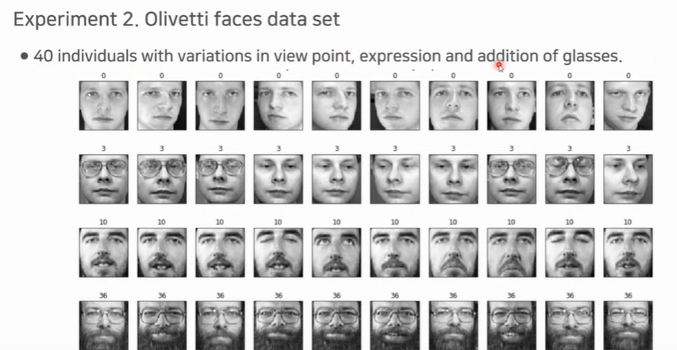
Experiment Results

Slide 12
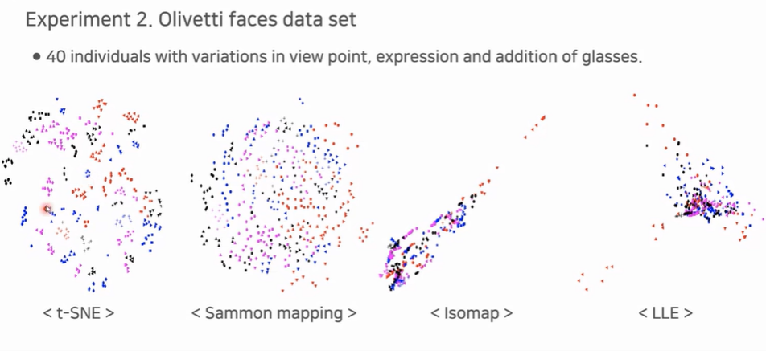
Experiment Results
Notes:
t-SNE는 데이터의 자연스러운 클래스를 잘 들어내 주었습니다. 예를 들어 어떤 사람들의 10 개의 이미지가 두 개의 cluster로 나뉘는 등의 성능을 보입니다. 보통 이미지의 하위 집합이 머리가 크게 다른 방향을 향하고 있기 때문에, 또는 매우 다른 표현이나 안경을 가지고 있기 때문에 다른 cluster로 인식하였습니다.

Slide 13
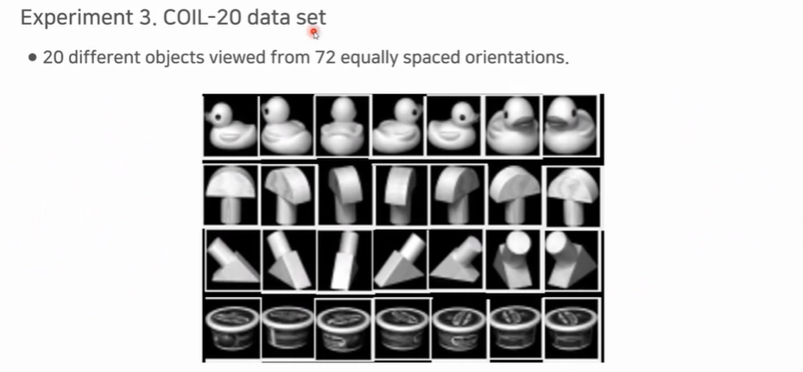
Experiment Results

Slide 14
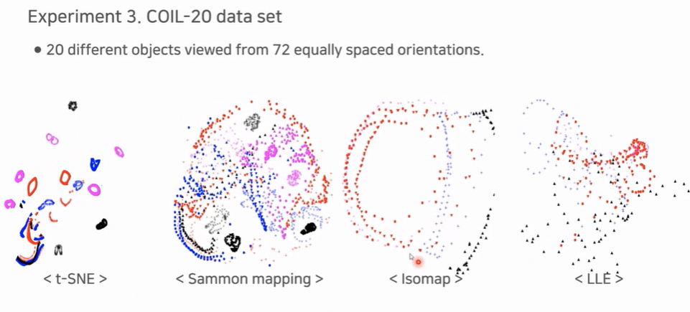
Experiment Results
Notes:
20 개의 객체 중 많은 부분에서 t-SNE은 닫힌 루프와 같이 1 차원 관점의 다양성을 정확하게 나타내는 것을 확인할 수 있습니다. 앞면과 뒷면에서 비슷하게 보이는 물체의 경우, t-SNE가 루프를 왜곡하여 앞면과 뒷면의 이미지가 가까운 지점에 매핑됩니다. COIL-20 데이터 세트에 있는 4 가지 유형 (four manifolds)를 명확히 구분해냅니다.

Slide 15
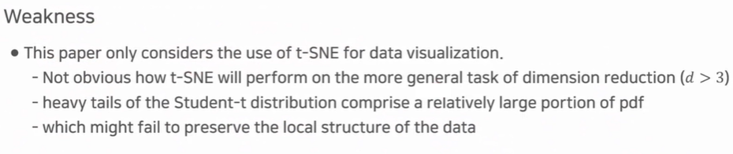
Weakness
Notes:
tSNE는 데이터 시각화를 위한 다른 기술과 비교하여 유리하지만, tSNE는 세 가지 잠재적인 약점
t-SNE이 일반적인 차원 축소 작업에서 분명하지 않음
데이터를 2 차원 또는 3 차원으로 축소 할 때 t-SNE의 알고리즘은 두꺼운 꼬리 때문에 d > 3 차원으로 쉽게 Projection 시키는 건 좋지 않음
t-SNE는 상대적으로 지역적인 성질으로 차원의 저주에 민감
t-SNE의 비용 함수가 전역 최적값으로 수렴된다는 보장이 없음
대부분의 최첨단 차원 축소 기술 (예 : 클래식 스케일링, Isomap, LLE 및 확산 맵)의 좋은 특성은 비용 함수의 볼록성의 특징이 있음
t-SNE의 주요 단점은 비용 함수가 볼록하지 않다는 것, 결과 여러 최적화 매개 변수를 선택해야 함
t-SNE 목적 함수를 사용하여 저차원 공간에 대한 명시적인 매핑을 제공하는 다층 신경 네트워크를 학습함으로써
테스트 데이터에 일반화 할 수 있는 매개변수 버전의 t-SNE를 개발하는 것이 목표

